Slide 1
Турнир по футболу между воспитанниками детских домов г. Новосибирск
В рамках благотворительной деятельности
АНО Центр «Добрые руки»
Руководитель Усик Ксения Романовна

Slide 2
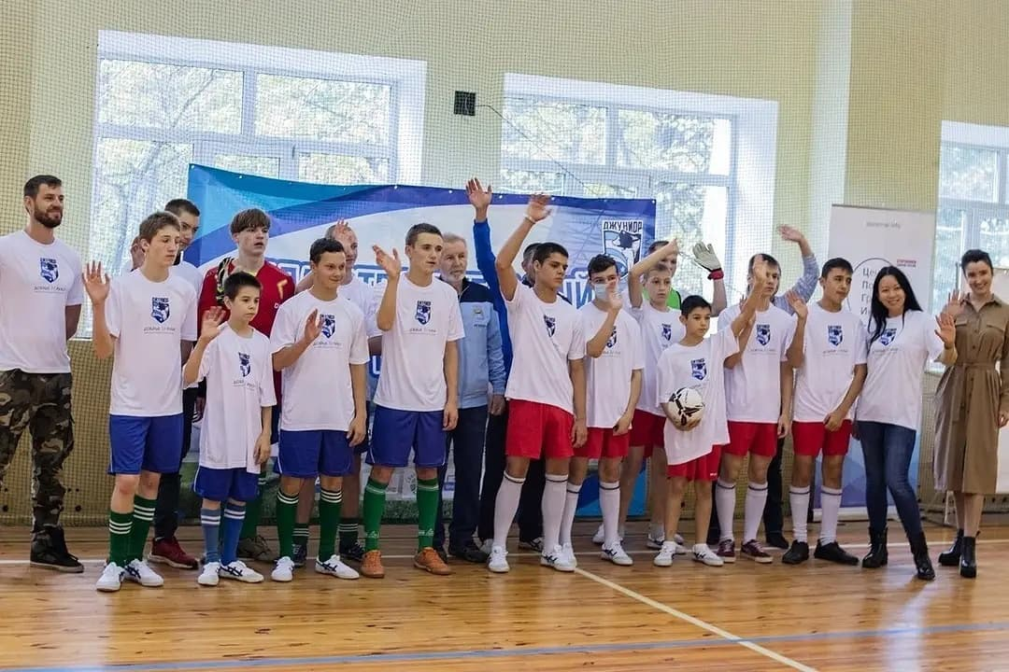
29 сентября 2021 года. На поле встретились две команды Центров «Теплый дом» и «Жемчужина». На спортивной площадке состязались ребята 14-16 лет.

Slide 3
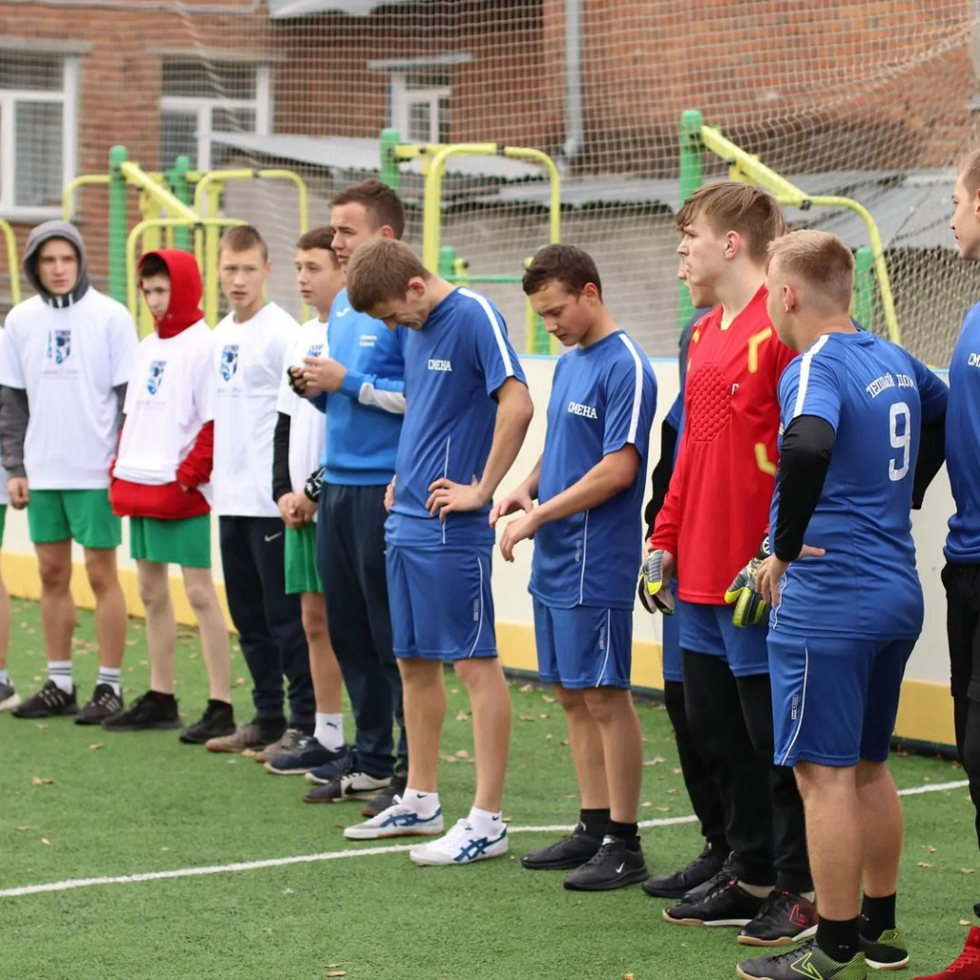
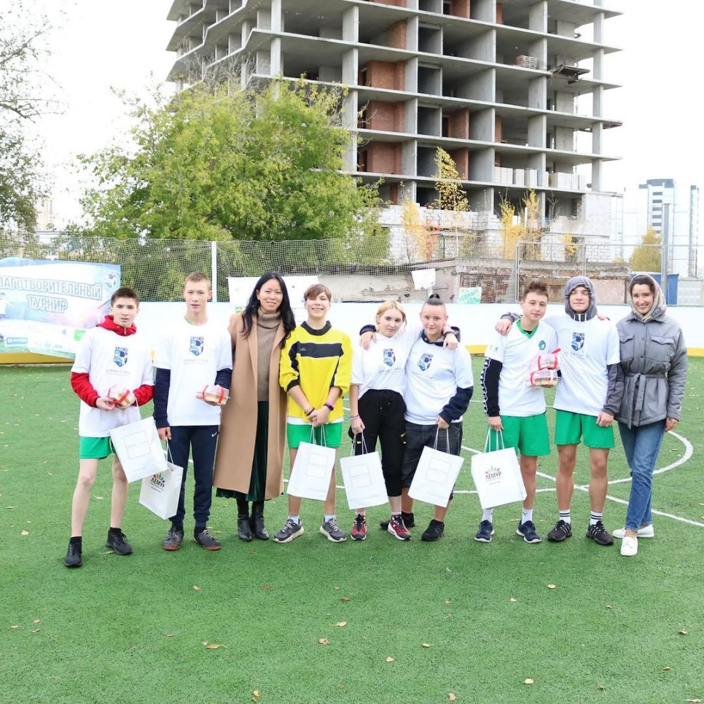
3 октября с 14:00-15:00 по адресу ул. ДУСИ Ковальчук 384 прошел турнир по футболу между командами центров помощи детям, оказавшимся без попечения родителей «Созведие», «Теплый дом».

Slide 4
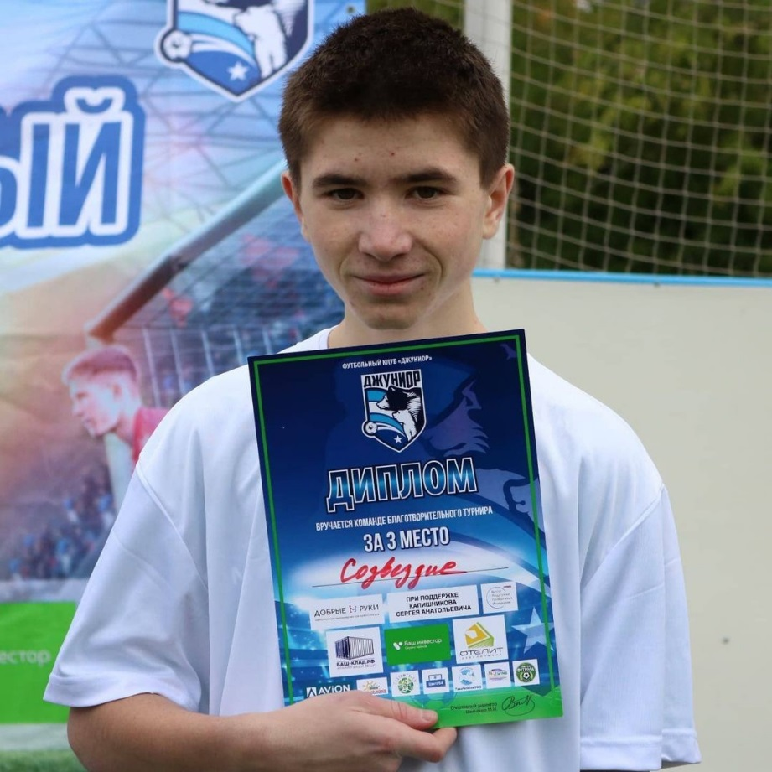
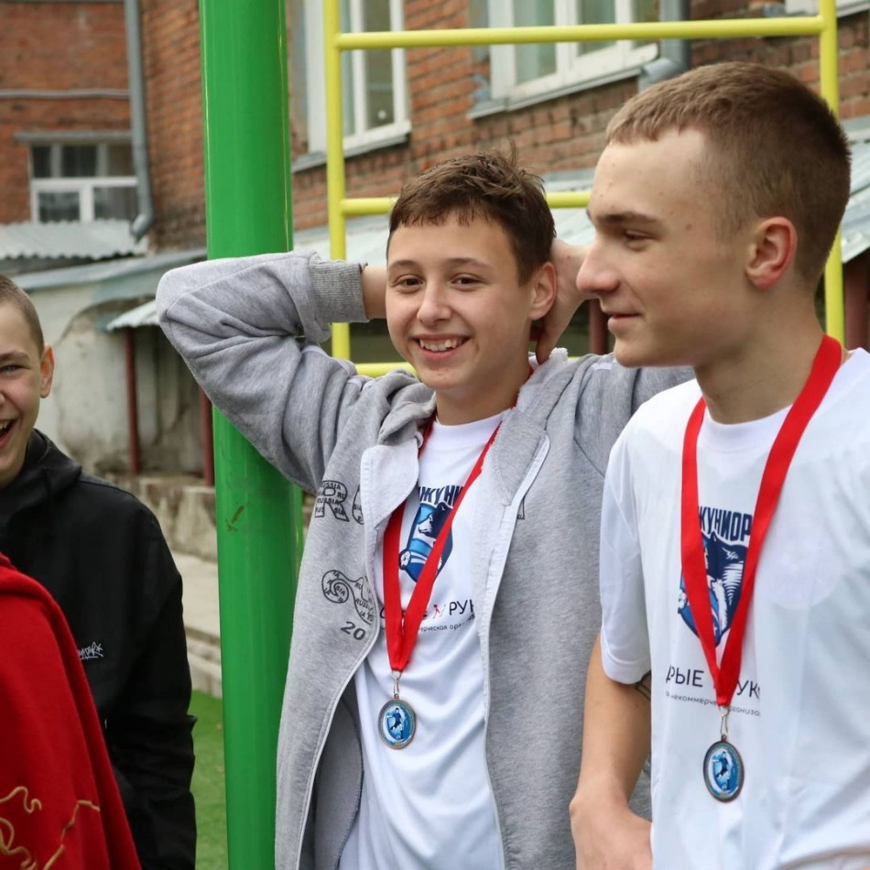
Спорт помогает в самоконтроле и самодисциплине, формировании характера, даёт уверенность в себе, помогает понять, как выстраивать цели и добиваться их, расширяет круг общения, повышает концентрацию и даже успехи в учебе. И, конечно же, любой спорт – это должен быть инструмент, прежде всего, помогающий сформировать Личность ребёнка и укрепить здоровье.

